Slide 1
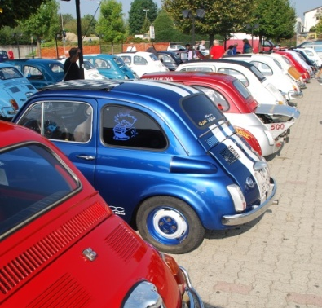
RADUNO AUTO-MOTO
RADUNO AUTO-MOTO
La mitica Fiat 500, la ruggente Alfa Romeo Spider, l’indimenticabile Citroen 2 CV, la scattante Moto Guzzi Airone e chi più ne ha più ne metta! I clienti del centro potranno rivivere la storia dei più grandi miti su ruote grazie ad un vero e proprio raduno (di auto o moto d’epoca a seconda delle Vs esigenze). Un tuffo nel passato che permetterà a tutti, dai radunisti al pubblico presente, di divertirsi!
L’evento prevede la presenza di diverse aree di animazione tra cui:
Punto degustazione ghiaccioli, frutta fresca e caramelle;
Area bimbi con gonfiabile e laboratorio con supervisione di un animatore multifunzione;
Area radunisti con esposizione di auto o moto;
Punto palco dove un nostro animatore master di contatto condurrà la festa durante tutta la giornata;
Non può mancare un divertente e fuori dal comune "concorso di bellezza".
L’ANIMAZIONE COMPRENDE:
SCENOGRAFIA: Contatto dei radunisti / 1 Punto degustazione / Derrata da degustare (ghiaccioli, frutta fresca spiedini di caramelle) / 3 tavolini e 12 sgabelli per laboratorio / Materiale per laboratorio a tema / 1 gonfiabile Play Sport / Palco 3x2 con fondale / Impianto audio / 1.000 Cartoline per il concorso di bellezza / Urna per imbucare le cartoline / Affrancare commenti vetture esposti su cavalletti pittore / 500 Sacchetti da riempire con materiale e gadget per i radunisti (€ 4 per sacchetto + € 1 per giro compere e inserimento premi nel sacchetto) / Tavolo e gazebo (con chiusura laterale) con n°2 sedie per le iscrizioni / 2 calciobalilla tornei con i radunisti / Acqua per i radunisti
PERSONALE: 1 Hostess food / 1 Animatore master di contatto
GADGET E PREMI: Gadget / Targa di ringraziamento per il Club che partecipa al raduno / 20 premi per premiare 20 radunisti / Compenso di € 500 + Iva al club / Premio del vincitore concorso bellezza € 200 + iva
ALLESTIMENTO E DISALLESTIMENTO: inclusi
A VS. CARICO: presa di corrente domestica
1 giorno 6 ore a partire da € 6.080 + Iva (esclusa trasferta)

